Slide 1
PRODUZIONE DELLE CELLULE DEL SANGUE
L’EMOPOIESI NELL’ ADULTO AVVIENE NEL MIDOLLO OSSEO
MIDOLLO OSSEO : COSTITUITO DA UNA
TRAMA DI CELLULE RETICOLARI E FIBRE RETICOLARI
CELLULE EMOPOIETICHE
SINUSOIDI
CELLULE ADIPOSE
MACROFAGI
TESSUTO EMOPOIETICO
MIDOLLO OSSEO ROSSO
MIDOLLO OSSEO GIALLO
TUTTI GLI ELEMENTI FIGURATI DEL SANGUE ORIGINANO
DA UN UNICO TIPO DI CELLULA CAPOSTIPITE (STAMINALE MULTIPOTENTE).
DA QUESTA SI DIFFERENZIANO LE CELLULE CAPOSTIPITI
DELLA SERIE ROSSA, BIANCA E DELLE PIASTRINE.

Slide 2
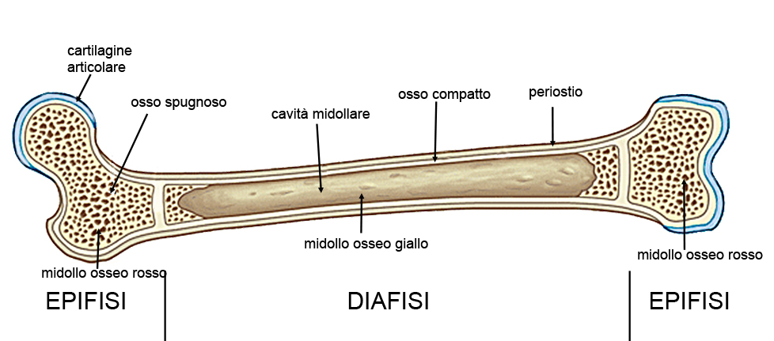

Slide 3
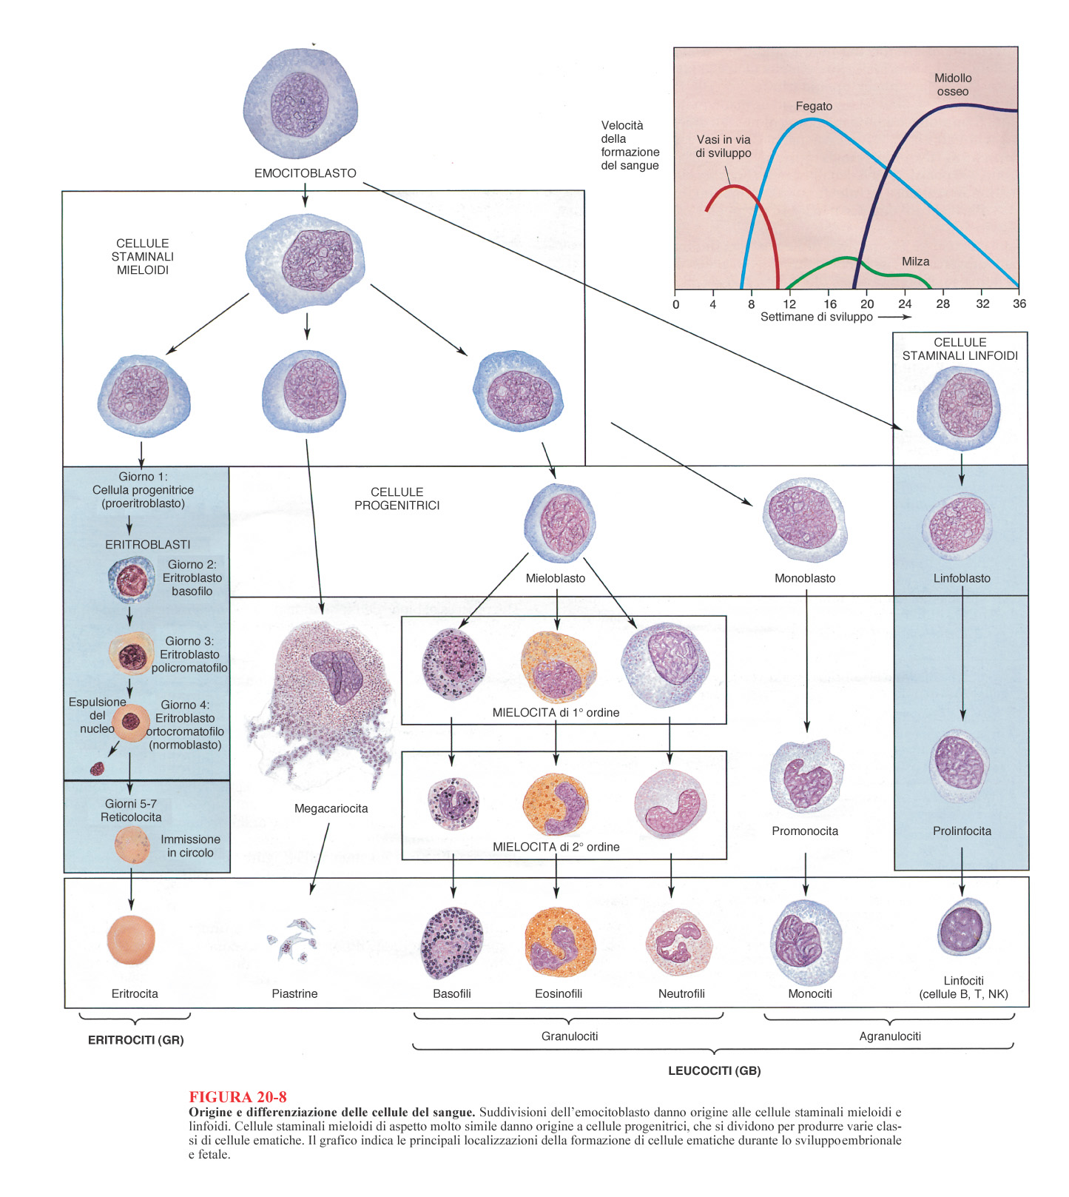
Origine e
differenziamento
delle cellule del
sangue nel
midollo osseo
(tessuto
emopoietico)

